Slide 1

Поговорим о
Классный час на тему:
дружбе
…

Slide 2
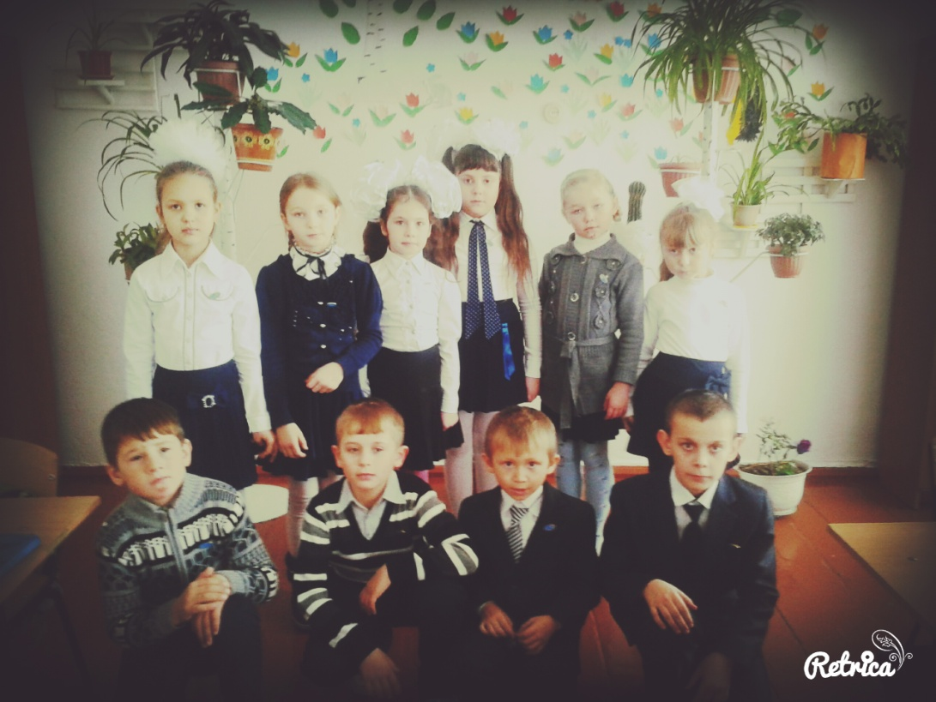
Д Р У Ж Б А
Дружба – главное чудо всегда,
Сто открытий для всех настоящее,
И любая беда – не беда,
Если рядом друзья настоящие.

Slide 3
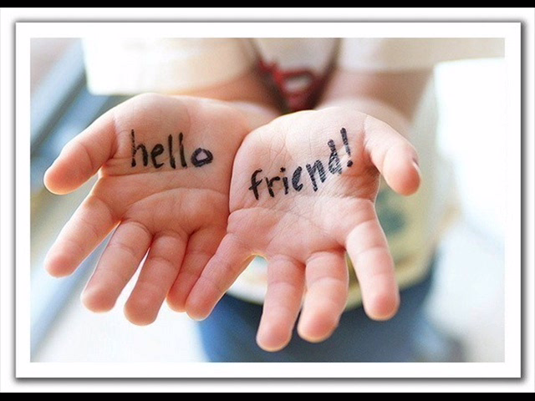

Slide 4
ТОВАРИЩ
ДРУЖБА
ДРУГ
?

Slide 5
ТОВАРИЩ - человек, близкий кому-нибудь по общности взглядов, деятельности, условий жизни.
ДРУЖБА
ДРУГ
?

Slide 6

Что такое дружба, каждый знает?..
Может быть, и спрашивать смешно?
Ну а все же, что обозначает это слово?
Значит что оно?
Дружба- это когда люди хотят быть вместе, когда они интересуют друг друга, доверяют друг другу.

Slide 7

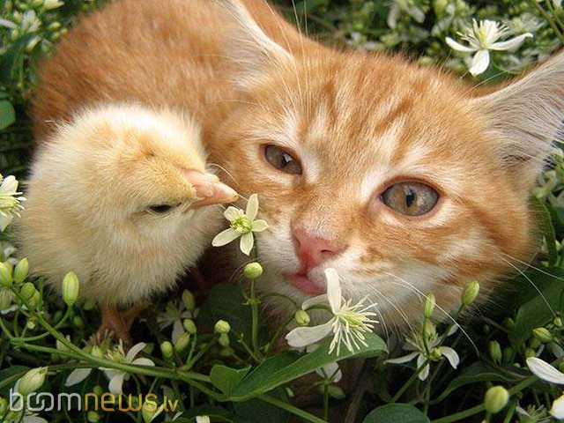
Дружба – близкие отношения, основанные на взаимном доверии, привязанности, общности интересов.
(С.И.Ожегов)

Slide 8


Slide 9


Slide 10
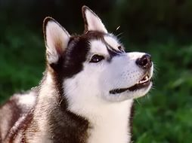
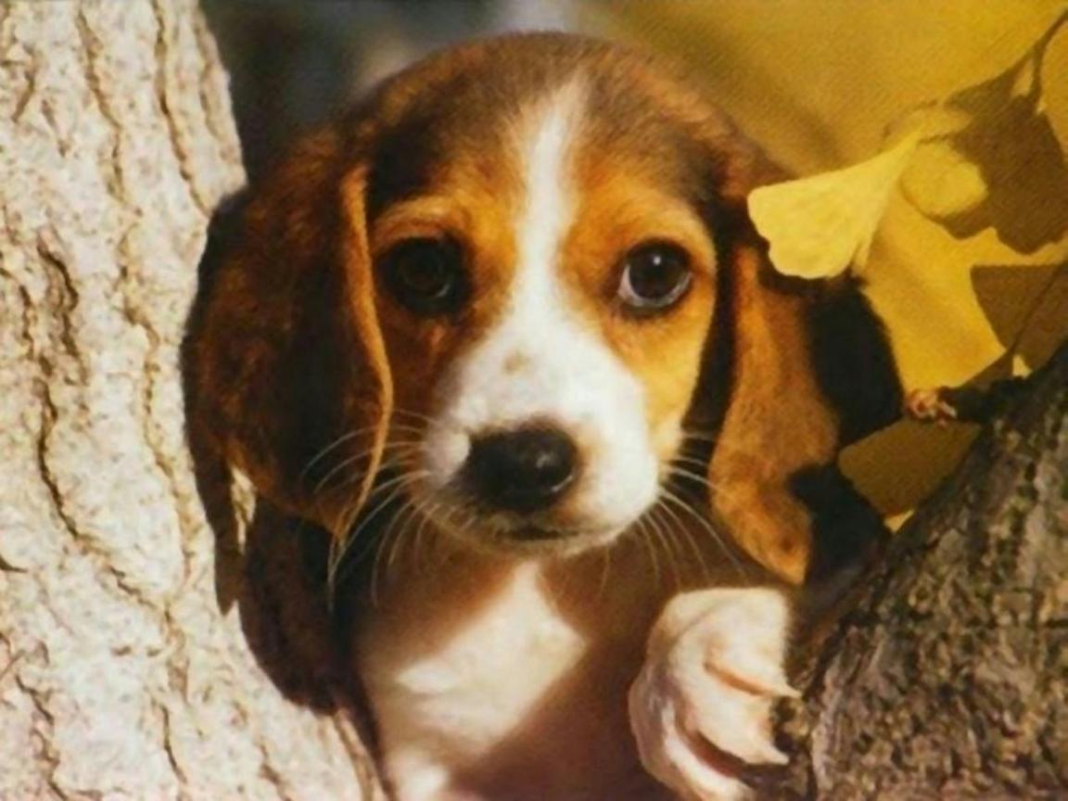
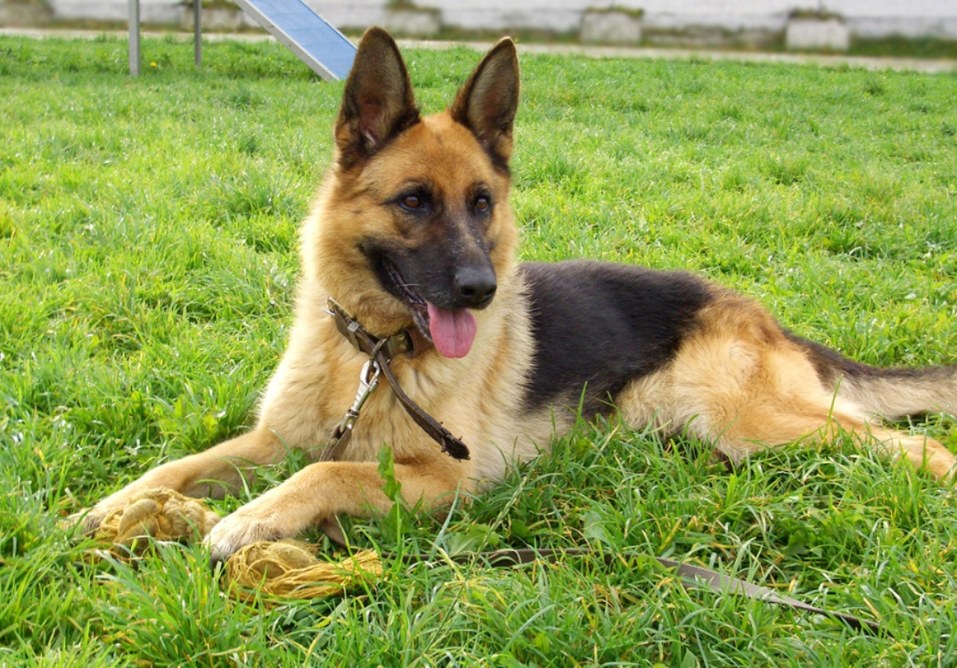
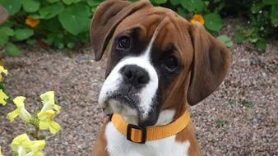

Slide 11
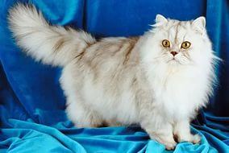
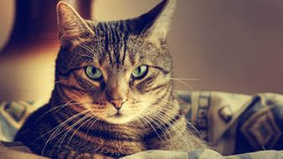
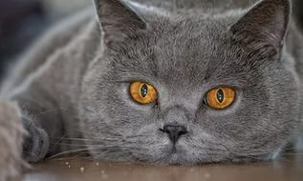
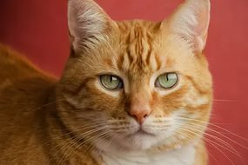

Slide 12


Slide 13


Slide 14


Друг – это человек, который связан с кем-нибудь дружбой.
(С.И.Ожегов)

Slide 16
Какими качествами должен обладать
настоящий друг ?
справедливость
драчливость
доброта
благородство
самокритичность
враньё
равнодушие
прощение
зависть
сострадание
обидчивость
верность
понимание
искренность
грубость
ответственность
честность
неуверенность
приветливость
раздражительность
нахальство
взаимовыручка
сдержанность
болтливость
предательство
деликатность
близость взглядов

Slide 17
Настоящий друг
справедливость
понимание
благородство
близость взглядов
самокритичность
сострадание
ответственность
доброта
приветливость
взаимовыручка
искренность
сдержанность
прощение
честность
деликатность
верность

Slide 18
Лжедруг
равнодушие
драчливость
предательство
нахальство
обидчивость
болтливость
неуверенность
враньё
грубость
зависть
раздражительность

Slide 19
Как отличить истинную дружбу
от приятельских отношений?
Рассказ В. Осеевой
«Одинаковые»

Slide 20
Основные законы дружбы:
1. Один за всех и все за одного.
2. Уважайте друг друга и помогайте друг другу.
3. Радуйтесь вместе с друзьями.
4. Не обижайте друзей и всех, кто вас окружает.
5. Не оставляйте друзей в беде, не подводите их, не предавайте, не обманывайте, не нарушайте своих обещаний.
6. Берегите друзей, ведь друга потерять легко. Старый друг лучше новых двух.

Slide 21
Закончи пословицу:
Нет друга – ищи, а нашёл- …
Друзья познаются в …
Старый друг лучше…
Человек без друзей, что …
Не имей сто рублей, а …
Дружба не гриб, в лесу…

Slide 23

Ребята, давайте жить дружно!

